Slide 1


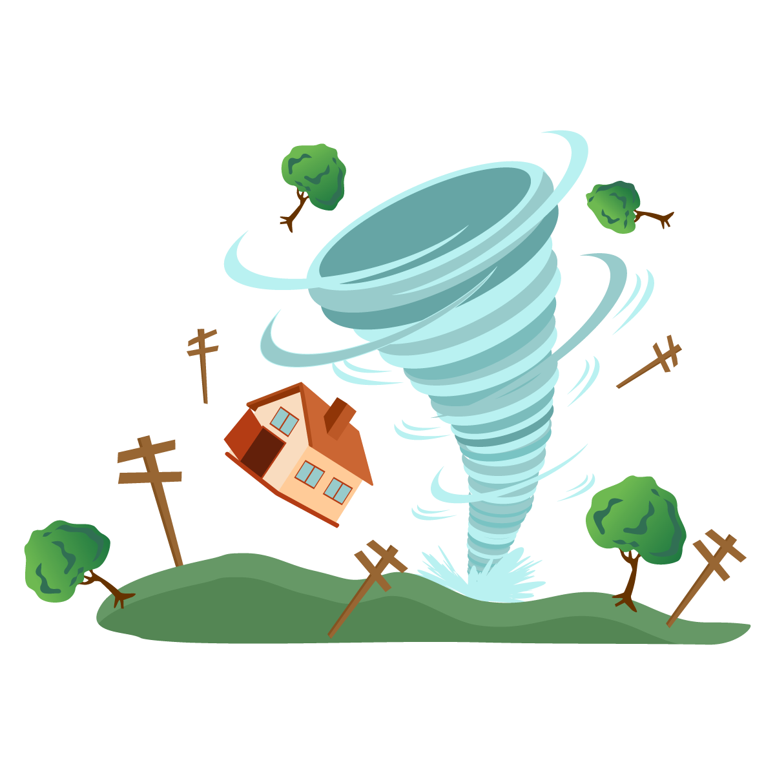

Chào mừng các em đến với Môn Tự nhiên Xã hội

Slide 2
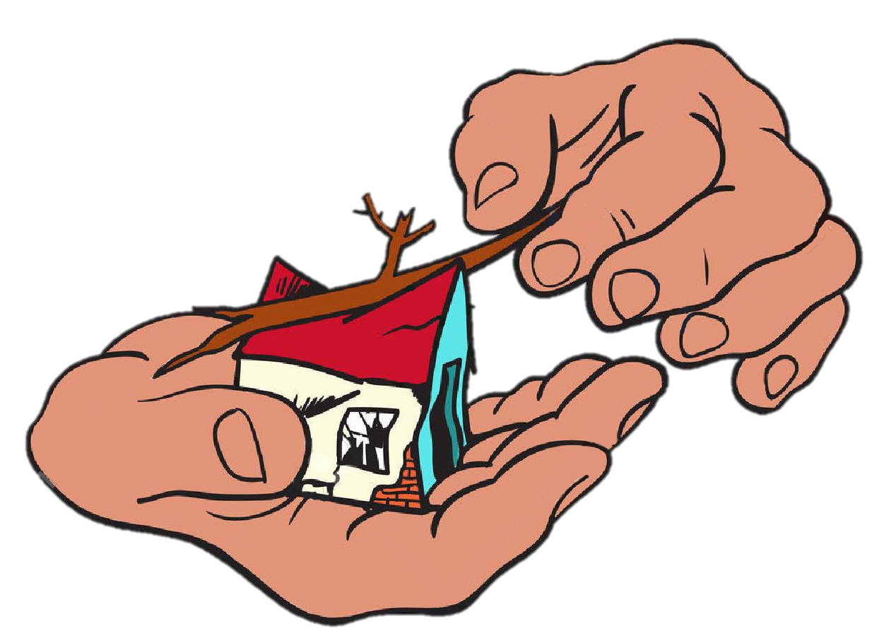



CHỦ ĐỀ 6: TRÁI ĐẤT VÀ BẦU TRỜI
BÀI 30
BÀI 30
LUYỆN TẬP ỨNG PHÓ VỚI THIÊN TAI (tiết 2)

Slide 3

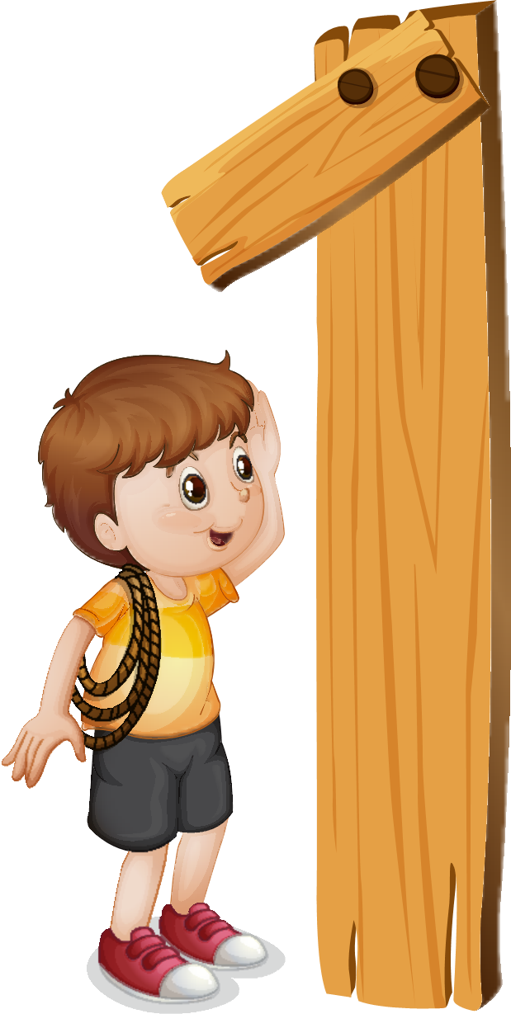

Yêu cầu cần đạt
Nêu được một số cách ứng phó, nhằm giảm nhẹ những rủi ro do thiên tai gây ra ở địa phương.
Luyện tập được một số cách ứng phó với những thiên tai thường xảy ra ở địa phương.

Slide 4



Slide 5



Cùng xem video nhé!

Slide 6
THỰC HÀNH

Slide 7



1

Slide 8
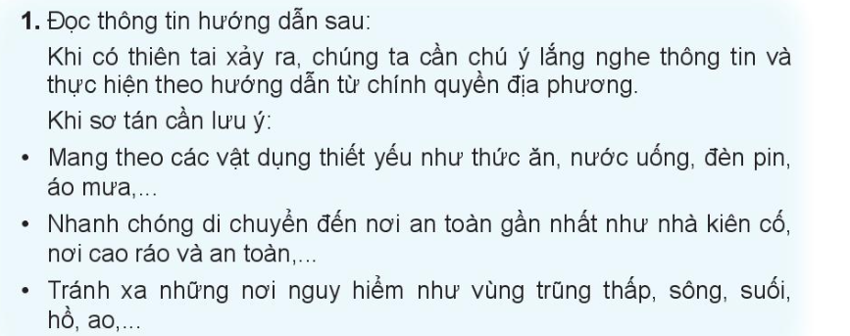
Đọc thông tin hướng dẫn

Slide 9

Khi có thiên tai xảy ra chúng ta cần theo dõi và lắng nghe thông tin từ đâu?
Cần theo dõi và lắng nghe thông tin từ ti vi, radio…
Khi được lệnh sơ tán cần lưu ý gì?
Thực hiện theo hướng dẫn từ chính quyền địa phương.

Slide 10
Những nơi nào là nguy hiểm cần tránh?
Vùng trũng thấp, sông, suối, ao, hồ.
Những nơi nào là an toàn cần di chuyển đến khi có lệnh?
Nhà kiên cố, nơi cao ráo và an toàn.

Slide 11
Những đồ dùng thiết yếu nào cần mang theo khi phải sơ tán?
Thức ăn, nước uống, đén pin, áo mưa....

Slide 12

2

Slide 13

+ HS quan sát và đọc tên các biển báo.
+ Mỗi khi loa phát ra thông tin, HS cần chú ý lắng nghe và nhanh chóng thực hiện theo hướng dẩn. Khi di chuyển cần tránh xa các vùng nguy hiểm (vùng trũng, vùng thấp, sông, suối, ao, hồ,...).

Slide 14
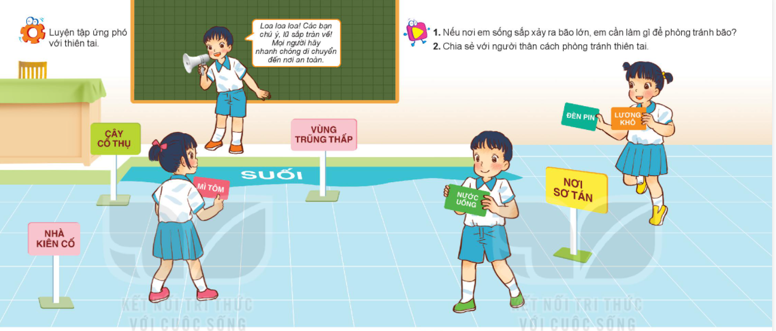

Slide 15
VẬN DỤNG

Slide 16


Slide 17


Slide 18

Về nhà
Thực hiện những việc cần làm phù hợp để phòng tránh những rủi ro do thiên tai.

Slide 19
Yêu cầu cần đạt
Nêu được một số cách ứng phó, nhằm giảm nhẹ những rủi ro do thiên tai gây ra ở địa phương.
Luyện tập được một số cách ứng phó với những thiên tai thường xảy ra ở địa phương.

Slide 20


